Slide 1

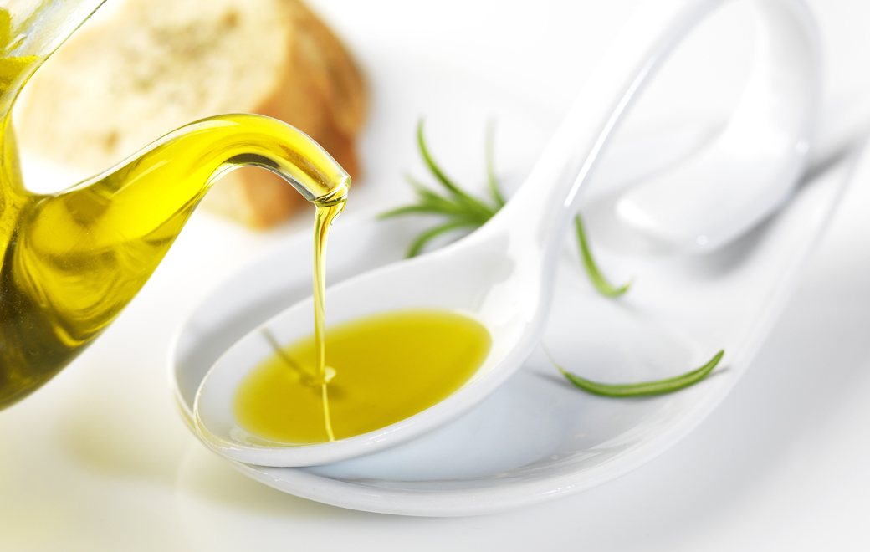
Introduction à l'analyse sensorielle de l'huile d'olive extra vierge
Lucia Talotta
Tiriolo, le 22 novembre 2017/11 janvier 2018

Slide 2
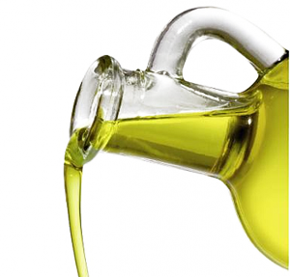
Huile d’olive: CONSOMMATION DANS LE MONDE NEL M
(Milliers de tonnes)
PAYS | 1990/91 | 2015/2016 (prev.) | Différence
Japon | 4,0 | 60,0 | 1400%
Royaume Uni | 6,8 | 58,7 | 763%
Allemagne | 10,3 | 58,2 | 465%
Brésil | 13,5 | 66,5 | 393%
Russie | 5,0 | 21,0 | 320%
France | 28,0 | 103,0 | 268%
Etats Unis | 88,0 | 308,0 | 250%
Portugal | 27,0 | 74,0 | 174%
Turquie | 55,0 | 124,0 | 125%
Espagne | 394,1 | 490,0 | 24%
Italie | 540,0 | 580,8 | 8%
Grèce | 204,0 | 150,0 | -26%
Chine | – | 6,0 | –
Total dans lre monde | 1.666,5 | 2.989,0 | 79%
Fonte: Elaborazione su dati Consiglio olivicolo internazionale

Slide 3
Les bienfaits de l’huile d’olive
Réduit les risques de maladies cardiovasculaires
Réduit le mauvais cholestérol
Facilite le transit intestinal, en stimulant la sécrétion de sels biliaires, des molécules favorisant la digestion
propriétés bienfaisantes sur notre peau

Slide 4
Classement des huiles vierges
Huile d’olive vierge extra ;
Huile d’olive vierge ;
Huile d’olive vierge lampante.

Slide 5
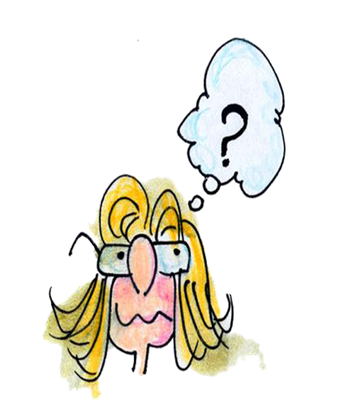

La qualité de l'huile d'olive extra vierge dépend de
1) l'analyse chimique et
2) de l'analyse sensorielle

Slide 6
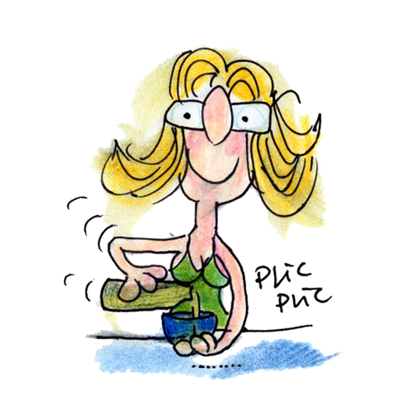
L'analyse sensorielle
Pour faire la dégustation, une petite quantité d'huile doit être versée dans un verre bleu.
A
la couleur n'est pas importante

Slide 7
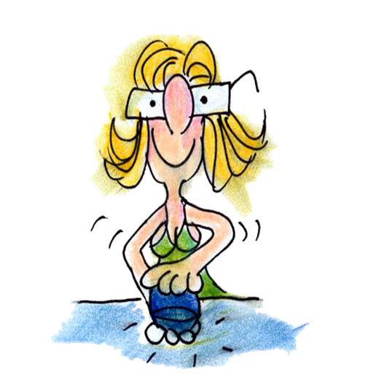
A
Vous devez chauffer votre verre dans vos mains

Slide 8
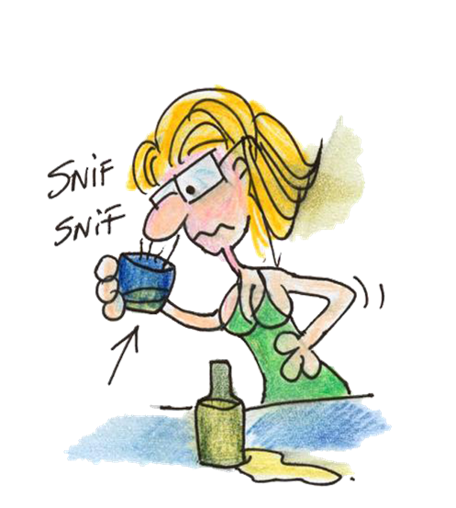
B
.
Approchez le verre à votre nez ;
Il faut faire deux inspirations

Slide 9
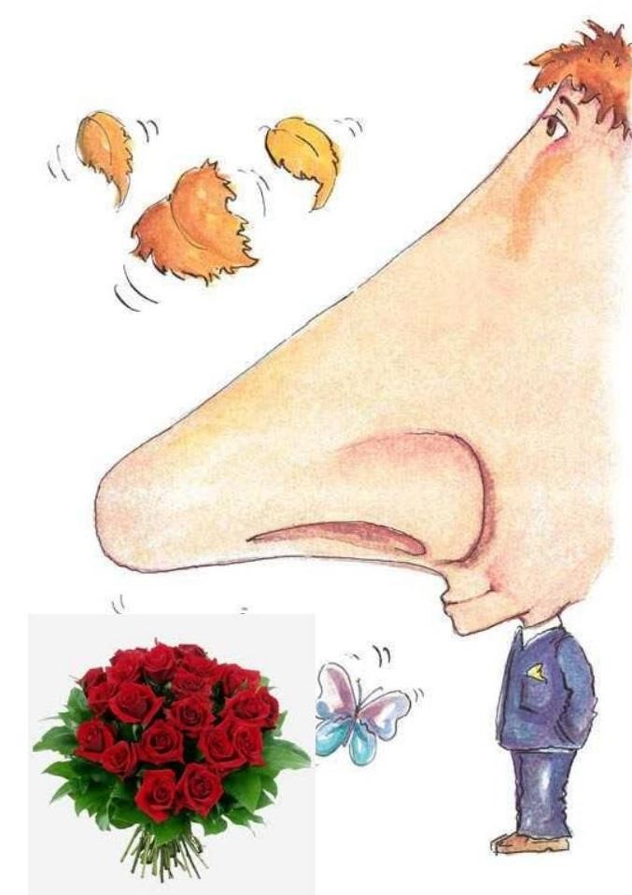
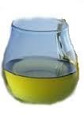
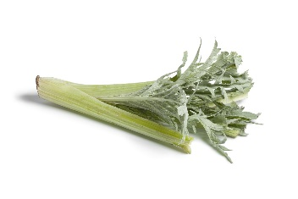
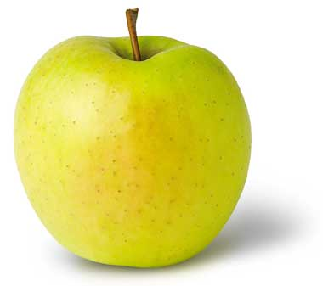

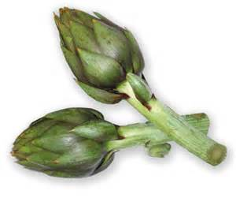
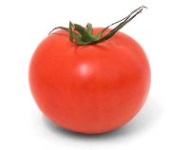
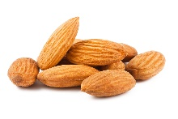
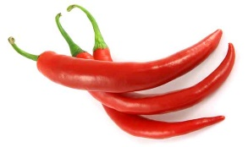
L’huile est bonne…..
….. Si nous percevons Le fruité.
Le fruité vert caractérise les huiles issues d’olives récoltées quelques jours avant leur pleine maturité, quand leur couleur est « tournante » ou légèrement « purpurine », c’est-à-dire qu’elle passe du verte au mauve. Ce sont souvent les plus qualitatives, car les plus aromatiques et les plus riches en polyphénols. Au nez et en bouche, les sensations herbacées dominent.
Le fruité mûr s’obtient à partir des olives récoltées mûres et noires. L’huile a alors des saveurs plus douces (peu ardentes et peu amères)
Leger, moyen ou intense

Slide 10
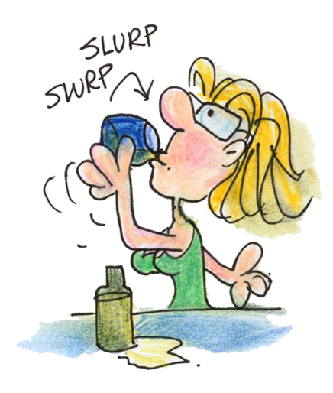
mettez de l'huile dans votre bouche

Slide 11
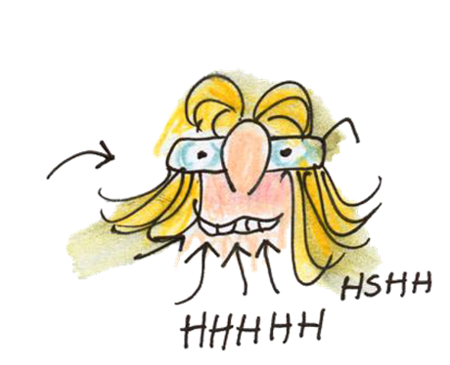
En meme temps inspirez de l’air par des inspirations profondes et succèssives pour définir les goûts et en même temps les parfums

Slide 12
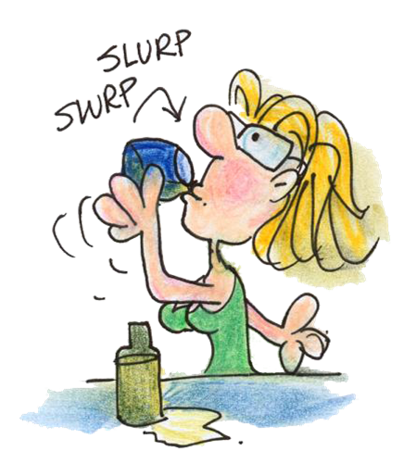
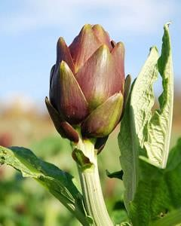
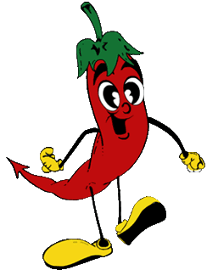
L’huile est bonne si….
…..dans notre bouche est Amère et piquante.
L’oleuropeine eu ses dérivés confère à l’huile son caractère amer
suoi derivati
amer
Le ligstroside
confère à l’huile son caractère piquant
Piquant
Amer et piquant sont des attributs positifs

Slide 13
Amer et piquant (huile qui pince dans la gorge) par erreur sont souvent considérés des défauts (huile “lourde”, “difficile à digérer”, “acide”) mais en revanche sont des indices de qualité de l’huile extra vierge d’olive.
C

Slide 14


L’huile n’est pas bonne quand…….
nous ressentissons une sensation désagréable qui peut être retracée d’après plusieurs défauts
Défaut : Margines, Vineux, Concombre, Cuit, Grossier, Lubrifiants, Métallique, Lies, Moisi,Rance, Chômé, Saumure, Foin-bois, Sparte, Terre, Ver

Slide 15
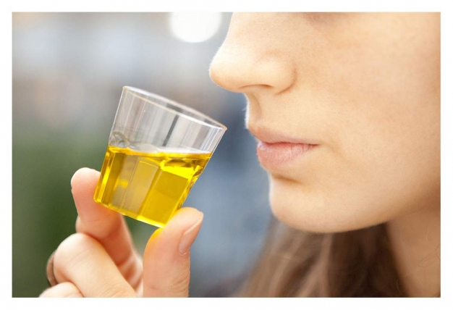
Goûtons l’huile!
fruité
Amer
piquant

